Slide 1
第3章 数据链路层

Slide 2
本章导读
在五层体系模型中，数据链路层位于网络层和物理层的中间。数据链路层的最基本的功能是向该层用户提供透明的和可靠的数据传送基本服务。本章介绍了数据链路层的基本概念、数据链路层的相关协议、以太网、无线局域网和数据链路层的设备。通过对本章内容的学习，应做到：
了解：数据链路层的基本概念。
熟悉：数据链路层的相关协议和设备。
掌握：以太网的拓扑结构及相关知识。

Slide 3
3.1 数据链路层概述
在五层体系模型中，数据链路层位于网络层和物理层的中间。数据链路层在物理层提供服务的基础上向网络层提供服务，其主要作用是加强物理层传输原始比特流的功能，将物理层提供的可能出错的物理连接改造成逻辑上无差错的数据链路，使之对网络层表现为一条无差错的链路。

Slide 4
3.1 数据链路层概述
数据链路层的主要功能是在发送结点和接收结点之间进行可靠地、透明地数据传输，具体主要包括以下内容：
(1)在物理连接的基础上，当有数据传输时，建立数据链路连接；在结束数据传输后，及时释放数据链路连接。
(2)将要发送的数据组织成一定大小的数据块，即帧，以此作为数据传输单元进行数据的发送、接收、应答和校验。
(3)在接收端要对收到的数据帧进行差错检验，如发现差错，则必须重新发送出错的数据帧，这个功能叫做差错控制。
(4)对发送数据帧的速率必须进行控制，以免发送的数据帧太多，接收端来不及处理而丢失数据，此功能叫做流量控制。
Notes:
可靠传输：使用确认和重传机制来完成

Slide 5

3.1.1 数据链路层的简化模型
下图表示用户主机H1通过电话线上网，中间经过3个路由器（R1，R2和R3）连接到远程主机H2。

Slide 6
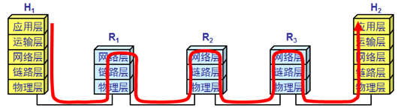
3.1.1 数据链路层的简化模型
从层次上看数据的流动，主机H1和H2都有完整的5层协议栈，数据从主机H1到主机H2需要在路径中的各结点的协议栈向上和向下流动多次。

Slide 7
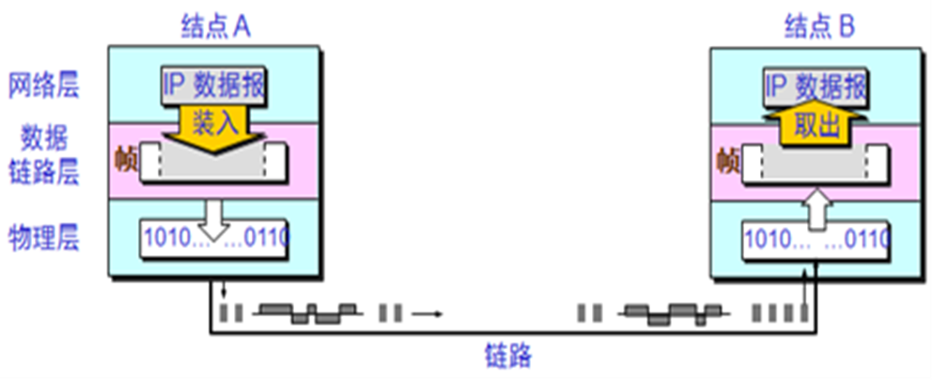
3.1.1 数据链路层的简化模型
为了把主要精力放在点对点信道的数据链路层协议上，可以采用下图所示的三层模型。在这种三层模型中，不管在哪一段链路上的通信（主机和路由器之间或两个路由器之间），我们都看成是结点和结点的通信，每个结点只考虑下三层，即网络层、数据链路层和物理层。

Slide 8
3.1.1 数据链路层的简化模型
数据链路层在进行通信时的主要步骤如下：
（1）A的数据链路层将网络层下发的IP数据报封装成帧。
（2）结点A通过物理层将帧传输给结点B。
（3）若结点B的数据链路层收到的帧无差错（比特差错、传输差错），则将提取到的IP数据报交给网络层。

Slide 9
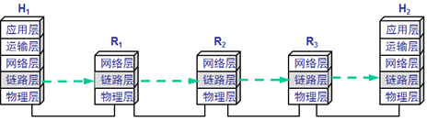
3.1.1 数据链路层的简化模型
如果我们只专门研究数据链路层的问题时，我们可以仅从数据链路层观察帧的流动。所以，当主机H2向主机H2发送数据时，我们可以想象数据就是在数据链路层从左到右沿水平方向传送，即从H1的链路层经过R1的链路层再经过R2的链路层再经过R3的链路层最后到H2的链路层。

Slide 10

3.1.1 数据链路层的简化模型
数据链路层不必考虑物理层如何实现传输的细节。我们还可以更简单地设想好像是沿着两个数据链路层的水平方向把帧直接发送对方。

Slide 11
3.1.2 数据链路层的基本概念
什么是结点(node)？网络中的主机(host)和路由器（router）称为结点。
链路（link）就是一条无源的点到点的物理线路段。
什么是数据链路呢(data link)？链路是一个结点到另一个结点之间的物理线路，而中间没有其他交换结点。当传输数据时，还需要一些必要的通信协议来控制数据传输。把实现控制传输规程的软件和硬件加到链路上，就形成了数据链路。因此，链路加上通信协议就是数据链路。

Slide 12

3.1.2 数据链路层的基本概念
数据链路层像个数字传输管道，数据链路层的协议数据单元为帧。常常在两个对等的数据链路层之间画出一个数字管道，而在这条数字管道上传输的数据单位是帧。

Slide 13
3.1.3 数据链路层向网络层提供的服务
数据链路层在物理层提供服务的基础上向网络层提供服务。
(1)无确认的无连接的服务：源机器发送数据帧之前不用先建立链路连接，目的机器收到数据帧后也不要发回确认。对丢失的帧，数据链路层不负责重发而交给上层处理，用来实时通信或者误码率较低的通信信道。以太网就是采用这种服务。
(2)有确认无连接的服务：源机器发送数据帧不需要建立链路连接，但是目的机器收到数据帧后必须发回确认。源机器在所规定的时间内没有收到确认信号，就会重新传丢失的帧。用来提高传输的可靠性。这种服务常用在误码率高的通信信道，比如无线通信。
(3)有确认的面向连接的服务：帧传输分为三个过程：建立数据链路，传输帧，释放数据链路。目的机器对收到的每一帧都要给出确认，源机器收到确认后才能发送下一帧，因而该服务的可靠性最高。这种服务适用于通信要求（可靠性）较高的场合。
Notes:
无确认的无连接的服务：这类服务适用于误码率很低的情况，也适用于像语音之类的实时传输，实时传输情况下有时数据延误比数据损坏影响更严重。
注意确认的含义：是否需要重发

Slide 14
3.1.3 数据链路层向网络层提供的服务
数据链路层的主要任务是封装成帧，透明传明和差错检测。数据链路层以帧为单位传输和处理数据，网络层的IP数据报下交给数据链路层，数据链路层必须在它的前面和后面分别添加首部和尾部，封装成一个完整的帧。我们希望数据链路层提供的是一种“透明传输”的服务，即对上层交给的传输数据没有任何限制，就好像数据链路层不存一样。现在的通信链路都不会是理想的，比特在传输过程中可能会产生差错：1可能会变成0，而0也可能变成1。这就叫比特差错，因此数据链路层还必须具有差错检测的功能。

Slide 15
3.1.3 数据链路层向网络层提供的服务
1.封装成帧
封装成帧(framing)就是在一段数据的前后分别添加首部和尾部，然后就构成了一个帧。物理层将数据链路层交给的数据以比特流的形式在物理链路上传输。因此，数据链路层的接收方为了能以帧为单位处理接收的数据，必须能够正确识别每个帧的开始和结束。即能从比特流中区分帧的起始和终止，这就是帧定界要解决的问题。

Slide 16
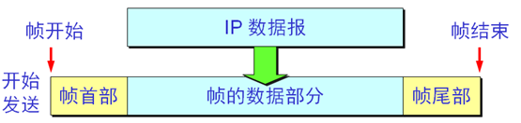
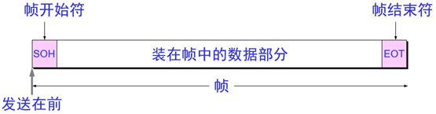
3.1.3 数据链路层向网络层提供的服务
首部和尾部的一个重要作用就是进行帧定界。一种常用的方法是在每个帧的开始和结束添加一个特殊的帧定界标志，标记一个帧的开始或结束。

Slide 17
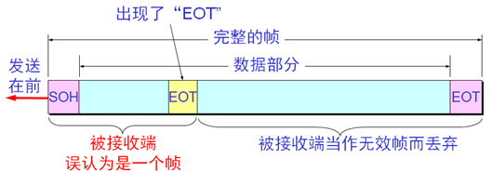
3.1.3 数据链路层向网络层提供的服务
2.透明传输
透明传输指不管所传数据是什么样的比特组合，都应当能够在链路上传送。当所传数据中的比特组合恰巧与某一个控制信息完全一样时，就必须采取适当的措施，使接收方不会将这样的数据误认为是某种控制信息。这样才能保证数据链路层的传输是透明的。如果一段数据中出现EOT,那我们要怎么告诉计算机，这个不是结束标志符。

Slide 18
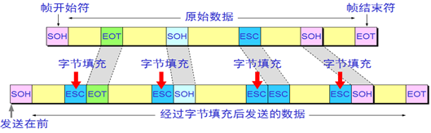
3.1.3 数据链路层向网络层提供的服务
通过字节填充法可以解决上面这个问题（透明传输的问题）。发送端的数据链路层在数据中出现控制字符“SOH”或“EOT”的前面插入一个转义字符“ESC”。接收端的数据链路层在将数据送往网络层之前删除插入的转义字符。如果转义字符也出现数据当中，那么应在转义字符前面插入一个转义字符。当接收端收到连续的两个转义字符时，就删除其中前面的一个。

Slide 19
3.1.3 数据链路层向网络层提供的服务
3.差错检测
在传输过程中可能会产生比特差错：1可能会变成 0 而 0 也可能变成 1。在一段时间内，传输错误的比特占所传输比特总数的比率称为误码率 BER (Bit Error Rate)。误码率与信噪比有很大的关系。为了保证数据传输的可靠性，在计算机网络传输数据时，必须采用各种差错检测措施。目前在数据链路层广泛使用了循环冗余检测CRC的检测技术。

Slide 20
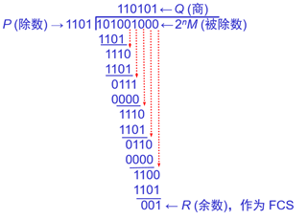
3.1.3 数据链路层向网络层提供的服务
现假定待传输的数据M=101001(k=6)，采用生成多项式P(x)=x³+x²+1。对应的除数就是1101。我们在M的后面再添加供差错检测用的n位冗余码一起发送。这时n为3，比除数少一位。
现在M=101001。被除数在M的后面添加3个0，即101001000。
除数P=1101。
模2运算的结果是：商Q=110101，余数R=001。
Notes:
模2运算：实际上是按位异或运算，相同为0，不同为1，不考虑进位
CRC：循环冗余检测技术
FCS：帧检验序列（冗余吗）
特点：检验是否有错，如果有错则丢弃数据包
P理论上可以随意选取（假如定义P(x)=x³+x²+1则P为1101，假如定义P(x)=x³+1，则P为1001）,但是接收方和发送方适应的P应该是一样的，则在被除数后面添加3个0，最终得到的余数则为FSC

Slide 21
3.1.3 数据链路层向网络层提供的服务
使用CRC这样的差错检测技术，只能检测出帧在传输过程出现了差错，并不能纠正错误。虽然任何差错检测技术都无法做到检测出所有差错，但通常我们认为：“凡是接收端数据链路层通过差错检测并接受的帧，我们都能以非常接近于1的概率认为这些帧在传输过程中没有产生差错”。接收端丢弃的帧虽然曾收到了，但最终还是因为有差错被丢弃，即没有被接受。
在数据链路层若仅仅使用CRC差错检验技术，则只能做到对帧的无差错接收（有差错的帧就丢弃而不接受），但还不是可靠传输。要做到“可靠传输”（即发送什么就收到什么）就必须再加上确认和重传机制。
Notes:
将计算结果写入FCS字段，接收方收到这个帧，对其做相同的CRC计算。如果计算结果与接收的FCS字段相同，则帧没有发生错误。如果不同，接收方就相信帧肯定发生了错误，并丢弃这个帧。

Slide 22
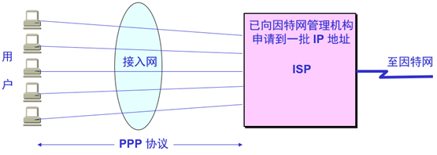
3.2 数据链路层协议
3.2.1 点对点协议PPP
目前，点对点的信道上使用最多的协议是点对点协议(PPP，Point-to-Point Protocol)。
点到点协议是为在同等单元之间传输数据包这样的简单链路设计的链路层协议。这种链路提供全双工操作，并按照顺序传递数据包。用户使用拨号电话线接入因特网时，一般都是使用 PPP 协议。
Notes:
点对点连接是两个系统或进程之间的专用通信链路。想象一下直接连接两个系统的一条线路。两个系统独占此线路进行通信。点对点通信的对立面是广播,在广播通信中,一个系统可以向多个系统传输。
用户使用拨号电话线接入因特网时，一般都是使用 PPP 协议，局域网中一般是广播信道

Slide 23
3.2.1 点对点协议PPP
1.PPP的功能
(1)在同一条物理链路上进行点对点的数据传输，对数据链路层的帧不进行纠错，不需要序号，不需要流量控制。
（2）封装成帧：加入帧界定符。
（3）透明性：字节填充法。
（4）差错检测：接收方收到一个帧后进行CRC检验，若正确就收下这个帧，反之则丢弃。
（5）多种网络层协议：在同一条物理链路上同时支持多种网络层协议（如IP和IPX等）的运行。
（6）多种链路类型：PPP必须能够在多种类型的链路上运行，例如串行或并行链路。
（7）检测连接状态：自动检测链路是否处于正常工作状态。
Notes:
不纠错：虽然有差错检测，但没有确认重传机制
PPP协议能够在同一条物理链路上同时支持多种网路层协议的运行，当点对点链路所连接的是局域网或者路由器的时候，PPP协议必须同时支持在链路所连接的局域网或者路由器上运行的各种网络协议。

Slide 24
3.2.1 点对点协议PPP
2.PPP协议的组成
（1）封装。一个将 IP 数据报封装到串行链路的方法。IP数据报在PPP帧中就是信息部分，长度受最大传送单元MTU的限制。PPP支持异步链路（无奇偶校验的8比特数据）和面向比特的同步链路。
（2）链路控制协议LCP(Link Control Protocol)。一种扩展链路控制协议，用于建立、配置、测试和管理数据链路连接。
（3）网络控制协议NCP(Network Control Protocol)。协商该链路上所传输的数据包格式与类型，建立、配置不同的网络层协议。

Slide 25
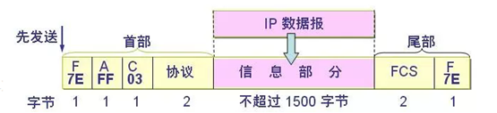
3.2.1 点对点协议PPP
3.PPP帧的格式
标志字段F：1个字节，固定值为0x7E，标志一个帧的开始或结束。连续2个帧之间只需要一个标志字段，如果出现连续两个标志字段，表示这是一个空帧。
地址字段A：1个字节，固定值为0xFF。地址字段实际上并不起作用。
控制字段C：1个字节，通常置为 0x03。
协议字段：2个字节，值不同，后面信息部分表示的数据类型不同。
FCS：使用CRC的帧校验序列
Notes:
首部中的2字节的协议字段：
当协议字段为0x0021时，PPP帧的信息字段就是IP数据报
尾部中的标志字段F(Flag)，规定为0x7E(符号0x表示它后面的字符是用十六进制表示的。十六进制的7E的二进制表示是01111110)，标志字段表示一个帧的结束

Slide 26
3.2.3 CSMA/CD协议
最早的以太网是将许多站点都连接到一根总线上。总线的特点是：当一个站点发送数据时，总线上的所有站点都能检测并接收到这个数据。如何协调总线上各站点的工作。我们知道，总线上只要有一个站点在发送数据，总线的传输资源就被占用。因此，在同一时间只能允许一个站点发送数据，否则各站点之间就会互相干扰，结果大家都无法正常发送数据。以太网采用的协调方法是使用一种特殊的协议CSMA/CD。

Slide 27
3.2.3 CSMA/CD协议
CSMA/CD表示 Carrier Sense Multiple Access with Collision Detection。多点接入、载波监听、碰撞检测。
多点接入：表示许多计算机以多点接入的方式连接在一根总线上。
载波侦听：也就是发送前先侦听，每次发送数据之前都要先检查一下总线上是否有其他站点在发送数据，如果有则暂时不要发送数据，等待信道变为空闲的时候再发送。总线上并没有什么“载波”。因此，“载波监听”就是用电子技术检测总线上有没有其他计算机发送的数据信号。
碰撞检测：就是一边发送一边侦听，适配器在发送数据的时候变检测信道上的信号电压的变化情况，用来判断自己在发送数据的时候其他站点是否也在发送数据。当几个站同时在总线上发送数据时，总线上的信号电压摆动值将会增大（互相叠加）。

Slide 28
3.2.3 CSMA/CD协议
当一个站检测到的信号电压摆动值超过一定的门限值时，就认为总线上至少有两个站同时在发送数据，表明产生了碰撞。所谓“碰撞”就是发生了冲突。因此“碰撞检测”也称为“冲突检测”。在发生碰撞时，总线上传输的信号产生了严重的失真，无法从中恢复出有用的信息来。每一个正在发送数据的站，一旦发现总线上出现了碰撞，就要立即停止发送，免得继续浪费网络资源，然后等待一段随机时间后再次发送。
总线的传播时延对CSMA/CD的影响很大，CSMA/CD中的站不能同时发送和接收数据，
所以CSMA/CD的以太网是不进行全双工通信，只能进行半双工通信。
CSMA/CD工作流程：先听后发，边听边发，冲突停发，随机重发

Slide 29
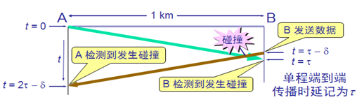
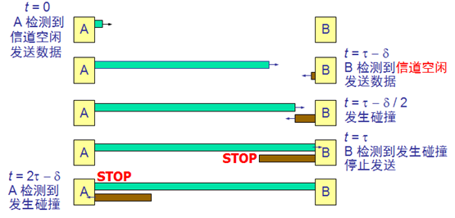
3.2.3 CSMA/CD协议
1.传播时延对载波监听的影响
在发送数据前已经监听了空闲信道，为什么还要在发送数据时还要进行碰撞检测呢？因为电磁波在总线上的传播有时延，有速率的限制。也就是说，如果 A 向 B 发送信息，必须要在 时延后才到达B，而在这个时间内B无法监听到A的信息，如果此时B发送信息，则必然发生碰撞。碰撞的结果是两个帧都变得无用。

Slide 30
3.2.3 CSMA/CD协议
2.争用期
发送站在发送数据后的一段时间内，数据存在碰撞的可能，以太网将这一现象称为发送的不确定性。
如果假设单程传播时延为τ，发送站想要知道发送的数据是否发生碰撞的最坏情况（最坏时间）就是2τ，即双程传播时延。同时以太网将这个2τ称之为争用期或者碰撞窗口，经过争用期这段时间还没有检测到碰撞，才能肯定这次发送不会发生碰撞。

Slide 31
3.2.3 CSMA/CD协议
传统以太网取 51.2μs 为争用期的长度。考虑到其他一些因素，如信号衰减，以太网规定总线长度不能超过2500m。对于传统以太网，在争用期内可发送512 bit，即 64 字节。传统以太网在发送数据时，若前 64 字节没有发生冲突，则后续的数据就不会发生冲突。因此传统以太网的最小帧长为64字节。帧间最小间隔为 9.6μs，相当于 96 bit 的发送时间。一个站在检测到总线开始空闲后，还要等待 9.6μs 才能再次发送数据。这样做是为了使刚刚收到数据帧的站的接收缓存来得及清理，做好接收下一帧的准备。
Notes:
10M以太网在争用期内，可以发送512bit数据
最小是64字节，发送的数据帧不够64字节，则会补0，凑够64字节，如果小于64字节则认为是无效帧，会被丢弃

Slide 32
3.2.3 CSMA/CD协议
3.二进制指数类型退避算法
如果发送数据没有碰撞，则顺利的传送了数据。那么如果发生碰撞，我们如何重传数据呢？发生碰撞的站在停止发送数据后，要推迟（退避）一个随机时间才能再发送数据。基本退避时间取为争用期2τ。从整数集合[0,1,…, (2^{k}-1)]中随机地取出一个数，记为r。重传所需的时延就是r倍的基本退避时间。
参数 k 按下面的公式计算：
k = Min[重传次数,10]
当 k≤10时，参数k等于重传次数。当k＞10时，参数 k等于10。
当重传达16次仍不能成功时即丢弃该帧，并向高层报告

Slide 33
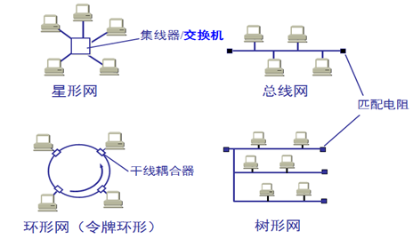
3.3 传统以太网
3.3.1 局域网和以太网
局域网自然就是局部地区形成的一个区域网络，其特点就是分布地区范围有限，可大可小，大到一栋建筑楼与相邻建筑之间的连接，小到可以是办公室之间的联系。
局域网的类型很多，若按网络使用的传输介质分类，可分为有线网和无线网；若按传输介质所使用的访问控制方法分类，又可分为以太网、令牌环网、FDDI网和无线局域网等；若按网络拓扑结构分类，可分为总线型、星型、环型、树型、混合型等

Slide 34
3.3.1 局域网和以太网
以太网是一种局域网通信协议，是当今现有局域网采用的最通用的标准，以太网标准形成于七十年代早期。
以太网(Ethernet)指的是由Xerox公司创建并由Xerox、Intel和DEC公司联合开发的基带局域网规范，是当今现有局域网采用的最通用的通信协议标准。以太网络使用CSMA/CD技术，并以10M/S的速率运行在多种类型的电缆上。IEEE组织的IEEE802.3标准制定了以太网的技术标准，它规定了包括物理层的连线、电子信号和介质访问层协议的内容。以太网与IEEE802.3系列标准相类似。它不是一种具体的网络，是一种技术规范，DIX Ethernet V2 标准与IEEE的802.3标准只有很小的差别。
Notes:
以太网的两个标准DIX Ethernet V2与IEEE的802.3标准只有很小的差别,因此很多人也常把802.3局域网简称为“以太网”
IEEE：电气与电子工程师协会

Slide 35
3.3.1 局域网和以太网
以太网具有的一般特征概述如下：
（1）共享媒体：所有网络设备依次使用同一通信媒体。
（2）广播域：需要传输的帧被发送到所有节点，但只有寻址到的节点才会接收到帧。
（3）CSMA/CD：以太网中利用载波监听多路访问/冲突检测方法，以防止更多节点同时发送。
（4）MAC地址：媒体访问控制层的所有Ethernet网络接口卡（NIC）都采用48位网络地址。这种地址全球唯一。
以太网是目前应用最普遍的局域网技术，经过激烈的市场竞争后，以太网在局域网市场中已经取得了垄断地位，几乎成了局域网的代名词。
Notes:
MAC地址也叫物理地址、硬件地址，由网络设备制造商生产时烧录在网卡。MAC地址就如同身份证上的身份证号码，具有唯一性。
数据链路层所使用的通信地址就是Mac(物理地址)，它的数据单元就是数据帧
1到24bit由IEEE分配给厂商，25到48bit由厂商自行分派

Slide 36
3.3.2 以太网的拓扑结构
1.使用总线拓扑
在20世纪70年代中期出现的局域网，在当时的技术条件下，还很难用廉价的方法制造出高可靠性的以太网交换机，所以那时的以太网就采用无源的总线结构。以太网用一个长电缆蜿蜒围绕着建筑物，这根电缆连接着所有的计算机。总线通常采用双绞线或同轴电缆作为传输介质。所有结点都可以通过总线发送或接收数据，但一段时间内只允许一个结点通过总线发送数据。在“共享介质”方式的总线型局域网实现技术中，必须解决多个结点访问总线的介质访问控制问题。

Slide 37
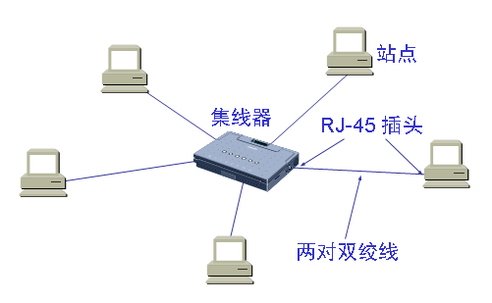
3.3.2 以太网的拓扑结构
2.使用集线器的星形拓扑
以太网的发展很快，从单根长电缆的典型以太网结构开始演变。单根电缆存在的问题，比如找出断裂或者松动位置等连接相关的问题，驱使人们开发出一种不同类型的布线模式。在这种模式中，每个站都有一条专用电线连接到一个集线器。集线器只是在电气上简单地连接所有连接线，就像把它们焊接在一起。这样拓扑从总线变到星形。

Slide 38
3.3.2 以太网的拓扑结构
1990年，IEEE制定出星形以太网10BASE-T的标准802.3i。其中，10表示10Mb/s的数据速率。BASE表示连接线上的是基带信号，T表示双绞线。
虽然10BASE-T的通信距离稍短，每个站到集线器的距离不超过100m。但10BASE-T双绞线以太网的出现，是局域网发展史上的一个非常重要的里程碑，从此，以太网的拓扑就从总线型变为更加方便的星型网络。而以太网也就在局域网占据了统治地位。从表面上看，使用集线器的局域网在物理上是一个星形网，但由于集线器使用电子器件来模拟实际电缆线的工作，因此在逻辑上仍是一个总线网，各站共享逻辑上的总线，各主机的适配器执行CSMA／CD协议。

Slide 39
3.3.2 以太网的拓扑结构
网络中的各站必须竞争对传输媒体的控制，并且在同一时刻至多只允许一个站发送数据。
集线器工作在物理层，接口的作用就是简单的转发比特，不进行碰撞检测，碰撞检测是主机的网卡进行的。若两个接口同时有信号输入（即发生碰撞），那么所有的接口都将收不到正确的帧。

Slide 40
3.3.3 以太网的两个标准
1980年9月，由DEC公司，英特尔（Intel）公司和施乐公司合作提出的以太网规约DIX V1。DIX是这三家公司名称的缩写。1982年又推出了第二版规约，即DIX Ethernet V2，成为世界上第一个局域网产品的规约。
以太网的两个标准DIX Ethernet V2和IEEE的802.3标准只有很小的差别。因此可以将 802.3 局域网简称为“以太网”。严格说来，以太网应当是指符合 DIX Ethernet V2 标准的局域网。

Slide 41
3.3.4 以太网的MAC层
1.以太网的MAC地址
在局域网中，主机的硬件地址又称为物理地址，或 MAC 地址。6个字节48位。802 标准所说的“地址”严格地讲应当是每一个站的“名字”或标识符。
IEEE 的注册管理机构 RA 负责向厂家分配地址字段的前三个字节(即高位24位，组织唯一标识符OUI)。后三个字节(即低位24位)由厂家自行指派，称为扩展标识符，必须保证生产出的适配器没有重复地址。 “MAC地址”实际上就是适配器地址，固化在网卡的ROM中。
适配器从网络上每收到一个MAC帧就首先用硬件检查MAC帧中的MAC地址。
如果是发往本站的帧则收下，然后再进行其他的处理。否则就将此帧丢弃，不再进行其他的处理。
发往本站的帧包括以下三种帧：
（1）单播(unicast)帧（一对一）
（2）广播(broadcast)帧（一对全体）
（3）多播(multicast)帧（一对多）

Slide 42
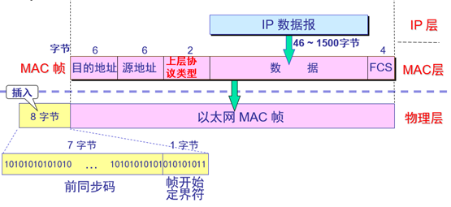
3.3.4 以太网的MAC层
2.以太网的MAC帧
一个MAC帧由18个字节和数据段组成。开头是目的MAC地址，然后是源MAC地址，然后是协议字段，用来标明上层使用的是什么协议。然后是数据段。最后有个帧检验序列（FCS）。
在帧的前面插入的8字节中的第一个字段共7个字节，是前同步码，用来迅速实现MAC帧的比特同步。第二个字段是帧开始定界符，表示后面的信息就是MAC帧。
Notes:
前同步码的作用就是调整接收端的时钟周期使其与发送端一样

Slide 43
3.3.4 以太网的MAC层
MAC帧的帧尾也只有一个字段，为4字节长，包含的信息是帧校验序列FCS（使用CRC校验）。不但需要检验MAC帧的数据部分，还要检验目的地址、源地址和类型字段。MAC帧并不需要帧结束符，因为以太网在传送帧时，各帧之间必须有一定的间隙。因此，接收端只要找到帧开始定界符，其后面连续到达的比特流就都属于同一个MAC帧，所以MAC帧只有开始定界符。

Slide 44
3.3.4 以太网的MAC层
无效的MAC帧有下面几种情况：
（1）数据字段实际的长度与长度字段指出的值不一样；
（2）帧的长度不是整数个字节；
（3）收到的帧检验序列FCS查出有差错；
（4）数据字段的长度不在46~1500字节之间，考虑到MAC帧首部和尾部的长度共有18个字节，可以得出有效的MAC帧长度在64~1518字节之间。
对于检查出的无效MAC帧就简单地丢弃。以太网不负责重传丢弃的帧。
Notes:
长度字段：类型字段是DIX以太网帧说法，而IEEE 802.3帧中该字段被称为长度字段

Slide 45
3.3.5 以太网的信道利用率
假定一个10 Mb/s以太网同时有10个站在工作，那么每一个站所能发送数据的平均速率似乎应当是总数据率的1/10（即1Mb/s）。其实不然，因为多个站在以太网上同时工作就可能会发生碰撞。当发生碰撞时，信道资源实际上是被浪费了。
信道利用率：
S=发送时间T₀/（传播时延τ+碰撞等待时间2n∗τ+发送时间T₀）
从上述公式就可以看出，要想提高信道利用率，就得减小τ，τ为传播时延，这和线路的长度有关系，所以可以看出，线路越短，一个信道的信道利用率就越高。

Slide 46
3.4 以太网的演进
3.4.1 100BASE-T以太网
速率达到或超过100 Mb/s的以太网称为高速以太网，又称为快速以太网(Fast Ethernet)。采用星型拓扑，双绞线传送，采用10M/100M自适应网卡，由10Mb/S升级时非常容易，不需重新布线。快速以太网分为共享介质式快速以太网和交换式快速以太网。
快速以太网的特点：
（1）可在全双工方式下工作而无冲突发生。因此，不使用CSMA/CD协议。
（2）MAC帧格式仍然是802.3标准格式，故仍属于以太网。
（3）保持最短帧长不变（64字节），但将一个网段的最大电缆长度减小到100m。
（4）发送时帧间间隔从原来的9.6s缩短为0.96s。
Notes:
升级网卡和集线器即可
共享集线器：半双工通信、广播方式
交换式集线器：全双工通信、单播方式

Slide 47
3.4 以太网的演进
3.4.2 吉比特以太网
吉比特以太网(Gigabit Ethernet)也称千兆以太网，速率达1000 Mb/s，是一个描述各种以吉比特每秒速率进行以太网帧传输技术的术语，由IEEE 802.3-2005标准定义。该标准允许通过集线器连接的半双工吉比特连接，但是在市场上利用交换机的全双工连接才是标准。起初，吉比特以太网被部署在高容量骨干网网络链接中，
IEEE在1997年通过了吉比特以太网的标准802.3z，它在1998年成为了正式标准。
吉比特以太网的标准IEEE802.3z有以下几个特点：
（1）允许在1Gb/s下全双工和半双工两种方式工作。
（2）使用IEEE802.3协议规定的帧格式。
（3）在半双工方式下使用CSMA/CD协议（全双工方式不需要使用CSMA/CD协议）。
（4）与10BASE-T和100BASE-T技术向后兼容。

Slide 48
3.4 以太网的演进
3.4.3 10吉比特以太网和100吉比特以太网
10吉比特以太网（10 Gigabit Ethernet），也称为万兆以太网。速率达到或超过 10Gb/s。10GE的帧格式与10Mb/s，100Mb/s和1Gb/s以太网的帧格式完全相同。10GE还保留了 802.3标准规定的以太网最小和最大帧长。这就使用户在将其已有的以太网进行升级时，仍能和较低速率的以太网很方便地通信。
由于数据率很高，10GE不再使用铜线而只使用光纤作为传输媒体。
10GE只工作在全双工方式，因此不存在争用问题，也不使用CSMA/CD协议。

Slide 49
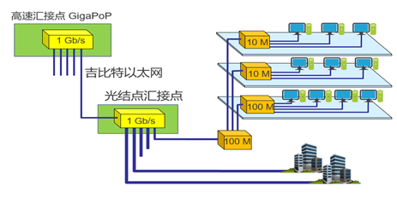
3.4.4 使用以太网进行宽带接入
高速以太网接入可以采用多种方案。每个大楼的楼口都安装一个100Mb/s的以太网交换机（对于通信量不大的楼房也可以使用10Mb/s的以太网交换机），然后根据情况在每一个楼层安装一个10Mb/s或100Mb的以太网交换机。各大楼的以太网交换机通过光纤汇接到光结点汇接点。若干个光结点汇接点再通过吉比特以太网汇接到一个高速汇接点，然后通过城域网连接到因特网的主干点。

Slide 50
3.5 无线局域网
无线局域网WLAN（Wireless Local Area Network）广义上是指以无线电波、激光、红外线等来代替有线局域网中的部分或全部传输介质所构成的网络。
作为无线网络的一大重要门类，无线局域网有狭义和广义之分。
(1) 狭义无线局域网：特指采用了IEEE 802.11系列标准的局域网。IEEE 802.11系列的无线局域网又叫做Wi-Fi系统。
(2) 广义无线局域网：以无线为传输介质的局部网络，它包含无线局域网(WLAN)和个人网技术(WPAN)。
Notes:
个人网技术(WPAN)：无线个人网
IEEE：电气与电子工程师协会
蓝牙就是无线个人局域网

Slide 51
3.5 无线局域网
3.5.1 无线局域网的组成
1.有固定基础设施的无线局域网
1997年IEEE制定出无线局域网的协议标准802.11。802.11是个相当复杂的标准，简单来说，是以无线以太网的标准，使用星型拓扑，其中心叫做接入点AP，MAC层使用CSMA/CA协议。凡使用802.11系列协议的局域网又称为Wi-Fi（Wireless-Fidelity）。
802.11标准规定无线局域网的最小构件是基本服务集BSS（Basic Service Set）。一个基本服务集BSS包括一个基站和若干移动站，所有的站在本BSS以内都可以直接通信，但在和本BSS以外的站通信时都必须通过本BSS的基站。

Slide 52
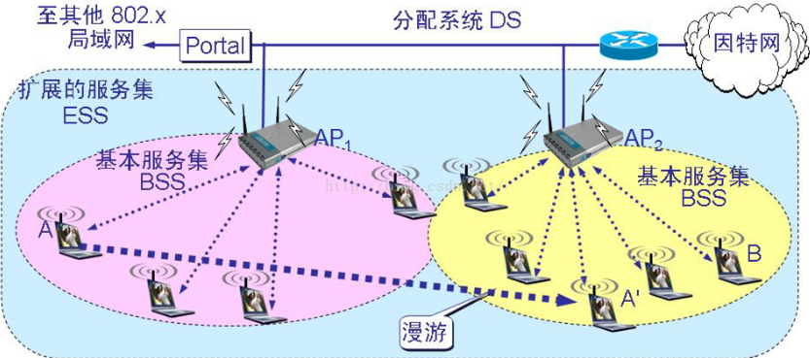
3.5.1 无线局域网的组成
BSS中的基站就是接入点AP，当网络管理员安装AP时，必须为该AP分配一个不超过32字节的服务集标识符SSID（Service Set IDentifier）和一个信道。
一个BSS所覆盖的地理范围叫作一个基本服务区BSA（Basic Service Area），直径一般不超过100米。

Slide 53
3.5.1 无线局域网的组成
一个移动站若要加入到一个基本服务集BSS，就必须先选择一个接入点AP，并与此接入点建立关联。建立关联就表示这个移动站加入了选定的AP所属的子网，并和这个AP 之间创建了一个虚拟线路。只有关联的 AP 才向这个移动站发送数据帧，而这个移动站也只有通过关联的AP才能向其他站点发送数据帧。
移动站和AP建立关联有两种方法，主动扫描和被动扫描。
主动扫描，即移动站主动发出探测请求帧(probe request frame)，然后等待从AP发回的探测响应帧(probe response frame)。
被动扫描，即移动站等待接收接入站周期性发出的信标帧(beacon frame)。信标帧中包含有若干系统参数（如服务集标识符 SSID 以及支持的速率等）。

Slide 54
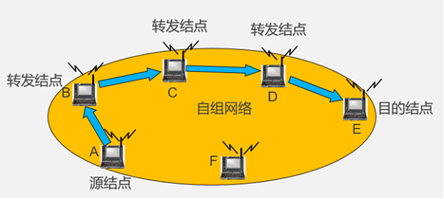
3.5.1 无线局域网的组成
2.移动自组织网络
移动自组织网络(Ad Hoc)是没有固定基础设施（即没有AP）的无线局域网。这种网络由一些处于平等状态的移动站之间相互通信组成的临时网络。移动自组织网络能够利用移动终端的路由转发功能，在无基础设施的情况下进行通信，从而弥补了无网络通信基础设施可使用的缺陷。
Notes:
即没有接入点ap

Slide 55
3.5.2 无线局域网的物理层
无线局域网不能使用CSMA/CD，而只能使用改进的CSMA协议。
改进的办法是把CSMA 增加一个碰撞避免(Collision Avoidance)功能。
碰撞避免的思路是：
(1)协议的设计要尽量减少碰撞发生的概率。在无线局域网中，即使在发送过程中发生了碰撞，也要把整个帧发送完毕，因此一旦出现碰撞，在这个帧的发送时间内信道资源都被浪费了。
(2) 802.11局域网在使用CSMA/CA的同时还使用停止等待协议。这是因为无线信道的通信质量远不如有线信道，因此站点每通过无线信道发送完一帧后，都要等收到对方的确认帧（ACK）后才继续发送下一帧。这叫做链路层确认。
Notes:
CSMA/CD：可以检测冲突，无法避免冲突
CSMA/CA：不能检测是否发生冲突，尽量避免冲突

Slide 56
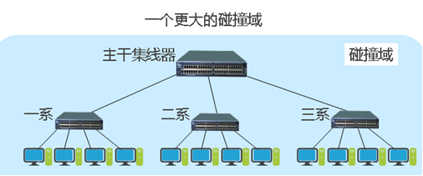
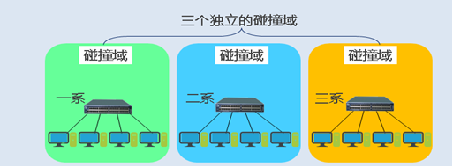
3.6 数据链路层的设备
3.6.1 在物理层上扩展以太网
如果使用多个集线器，就可以连接成覆盖更大范围的多级星型结构的以太网。例如， 一个学院的三个系各有一个10BASE-T以太网,可通过一个主干集线器把各系以太网连接起来，成为一个更大的以太网。

Slide 57
3.6.1 在物理层上扩展以太网
用集线器扩展的以太网有以下的优点：
1、使原来属于不同碰撞域的局域网上的计算机能够进行跨碰撞域的通信。
2、扩大了局域网覆盖的地理范围。
用集线器扩展的以太网也有以下的缺点：
1、碰撞域增大了，但总的吞吐量并未提高。
2、如果不同的碰撞域使用不同的数据率，那么就不能用集线器将它们互连起来。
由于争用期的限制，并不能无限扩大地理覆盖范围
Notes:
以太网主机之间的距离不能太远，否则CSMA/CD协议无法正常工作

Slide 58
3.6.2 用网桥在数据链路层扩展以太网
在数据链路层扩展以太网要使用网桥。网桥工作在数据链路层，它根据MAC帧的目的 地址对收到的帧进行转发和过滤。当网桥收到一个帧时，并不是向所有的接口转发此帧，而是先检査此帧的目的MAC地址，然后再确定将该帧转发到哪一个接口，或者是把它丢弃。网桥和集线器（或转发器）的一个重要区别：网桥是按存储转发方式工作 的，一定是先把整个帧收下来再进行处理，但集线器或转发器是逐比特转发。此外，网桥丢弃CRC检验有差错的帧以及帧长过短和过长的无效帧。

Slide 59
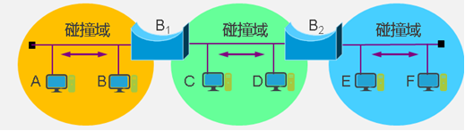
3.6.2 用网桥在数据链路层扩展以太网
网桥（Bridge）是早期的两端口二层网络设备，用来连接不同网段。网桥的两个端口分别有一条独立的交换信道，不是共享一条背板总线，可隔离碰撞域。

Slide 60
3.6.2 用网桥在数据链路层扩展以太网
网桥的工作原理
当网桥刚刚连接到以太网时，其转发表是空的。这时若网桥收到一个帧，它将怎样处理呢？网桥就按照以下自学习(self-learning)算法处理收到的帧(这样就逐步建立起转发表)，并且按照转发表把帧转发出去。
这种自学习算法的原理并不复杂，因为若从某个站 A发出的帧从接口x进入了某网桥，那么从这个接口出发沿相反方向一定可把一个帧传送到 A。所以网桥只要每收到一个帧，就记下其源地址和进入网桥的接口，作为转发表中的一个项目。请注意，转发表中并没有“源地址”这一栏，而只有“地址”这一栏。在建立转发表时是把帧首部中的源地址写在“地址”这一栏的下面。

Slide 61
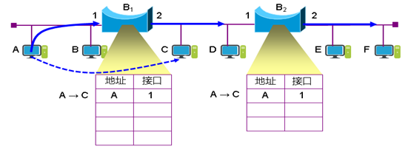
3.6.2 用网桥在数据链路层扩展以太网
主机A向主机C发送帧
连接在同一个局域网上的站点B和网桥B1都能收到A发送的帧。网桥B1先按源地址A查找转发表。B1的转发表中没有A的地址，于是把地址A和收到此帧的接口1写入转发表中。这就表示，以后若收到要发给A的帧，就应当从这个接口1转发出去。接着再按目的地址C查找转发表。转发表中没有C的地址，于是就通过除收到此帧的接口 1以外的所有接口（现在就是接口2）转发该帧。
主机C和主机D收到该帧，网桥B2从其接口1收到这个转发过来的帧。网桥B2按同样方式处理收到的帧。网桥B2的转发表中没有A的地址，因此在转发表中写入地址A和接口1， B2的转发表中没有C的地址，因此通过除收到此帧的接口1以外的所有接口（现在就是接口 2）转发这个帧。
现在两个转发表中已经各有了一个项目了。

Slide 62
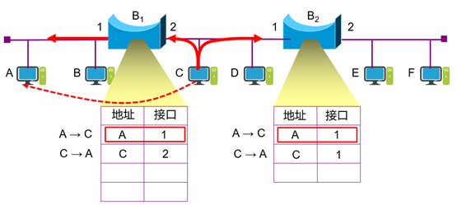
3.6.2 用网桥在数据链路层扩展以太网
主机C向主机A发送帧。
网桥B1先按源地址C查找转发表。B1的转发表中没有C的地址，于是把地址C和收到此帧的接口2写入转发表中。这就表示，以后若收到要发给C的帧，就应当从这个接口2转发出去。接着再按目的地址A查找转发表。转发表中有A的地址，于是就通过地址A所对应的1接口转发该帧。
网桥B2从其接口1收到这个转发过来的帧。网桥B2按同样方式处理收到的帧。网桥B2的转发表中没有C的地址，因此在转发表中写入地址C和接口1，接着再按目的地址A查找转发表。转发表中有A的地址，对应的接口为1接口。因为转发表中给岀地址所对应的接口就是该帧进入网桥的接口，所以网桥B2会丢弃这个帧，不再进行转发。
现在两个转发表中已经各有了两个项目了。

Slide 63
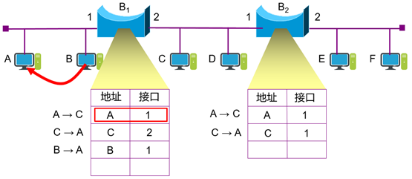
3.6.2 用网桥在数据链路层扩展以太网
主机B向主机A发送帧
连接在同一个局域网上的站点A和网桥B1都能收到B发送的帧。网桥B1先按源地址B查找转发表。B1的转发表中没有B的地址，于是把地址B和收到此帧的接口1写入转发表中。这就表示，以后若收到要发给B的帧，就应当从这个接口1转发出去。接着再按目的地址A查找转发表。转发表中有A的地址，对应的接口为1接口。因为转发表中给岀地址所对应的接口就是该帧进入网桥的接口，所以网桥B1会丢弃这个帧，不再进行转发。现在网桥B1的转发表中有三个项目，网桥B2的转发表还是两个项目。

Slide 64
3.6.2 用网桥在数据链路层扩展以太网
网桥的自学习和转发帧的一般步骤如下：
（1）网桥收到一帧后先进行自学习。查找转发表中与收到帧的源地址有无相匹配的项 目。如没有，就在转发表中增加一个项目（源地址、进入的接口和时间）。如有，则把原有的项目进行更新。
（2）转发帧。査找转发表中与收到帧的目的地址有无相匹配的项目。如没有，则通过所有其他接口（但进入网桥的接口除外）进行转发。如有，则按转发表中给出的接口进行转发。但应注意，若转发表中给岀的接口就是该帧进入网桥的接口，则应丢弃这个帧（因为这时不需要经过网桥进行转发）。

Slide 65
3.6.3 用交换机在数据链路层扩展以太网
交换式集线器常称为以太网交换机(switch)或第二层交换机，二层交换机工作于OSI模型的第二层（数据链路层），故而称为二层交换机。二层交换技术的发展已经比较成熟，二层交换机属数据链路层设备，可以识别数据包中的MAC地址信息，根据MAC地址进行转发，并将这些MAC地址与对应的端口记录在自己内部的一个地址表中。
以太网交换机通常都有十几个接口。因此，以太网交换机实质上就是一个多接口的网桥。交换机能同时连通许多对的接口，使每一对正在通信的主机能像独占信道那样进行通信，进行无碰撞地传输数据。

Slide 66
3.6.3 用交换机在数据链路层扩展以太网
工作流程：
（1）当交换机从某个端口收到一个数据包，它先读取包头中的源MAC地址，这样它就知道源MAC地址的机器是连在哪个端口上的。
（2）再去读取包头中的目的MAC地址，并在地址表中查找相应的端口。
（3）如表中有与这目的MAC地址对应的端口，把数据包直接复制到这端口。
（4）如表中找不到相应的端口则把数据包广播到所有端口上，当目的机器对源机器回应时，交换机又可以学习一目的MAC地址与哪个端口对应，在下次传送数据时就不再需要对所有端口进行广播了。

Slide 67
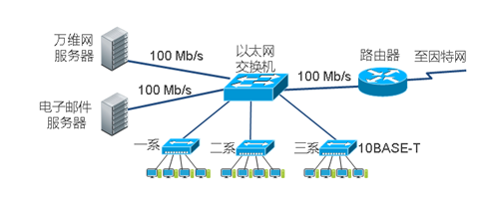
3.6.3 用交换机在数据链路层扩展以太网
对于普通10 Mb/s 的共享式以太网，若共有N个用户，则每个用户占有的平均带宽只有总带宽(10Mb/s)的N分之一。集线器不能隔离碰撞域。
使用以太网交换机时，虽然在每个接口到主机的带宽还是 10 Mb/s，但由于一个用户在通信时是独占而不是和其他网络用户共享传输媒体的带宽，因此对于拥有 N 对接口的交换机的总容量为N×10Mb/s。这交换机的最大优点。交换机可隔离碰撞域。

Slide 68
3.6.3 用交换机在数据链路层扩展以太网
二层交换技术从网桥发展到VLAN（虚拟局域网），在局域网建设和改造中得到了广泛的应用。交换机可以很方便地实现虚拟局域网。管理员可以将连接在交换机上的站点按需要划分为多个与物理位置无关的逻辑组，每个逻辑组就是一个VLAN。属于同一VLAN的站点之间可以直接进行通信，而不属于同一VLAN的站点之间不能直接通信。连接在同一交换机上的两个站点可以属于不同的VLAN，而属于VLAN中的两个站点可能连接在不同的交换机上。

Slide 69
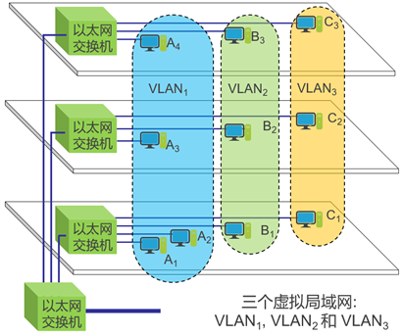
3.6.3 用交换机在数据链路层扩展以太网
通过交换机把局域网划分成了三个VLAN。其中主机A1、A2、A3和A4同在VLAN1中，主机B1、B2和B3同在VLAN2中，主机C1、C2和C3同在VLAN3中，当 B1 向 VLAN2 工作组内成员发送数据时， B2 和 B3 将会收到广播的信息，而主机 A1, A2 和 C1都不会收到 B1 发出的广播信息。

Slide 70
3.6.3 用交换机在数据链路层扩展以太网
虚拟局域网具有以下的优点：
（1）简化网络管理。当站点从一个工作组迁移到另一个工作组时，仅需调整VLAN配置即可。
（2）控制广播风暴。VLAN将大的局域网分隔成多个独立的广播域。
（3）增强网络的安全性。便于管理员根据用户的安全需要隔离VLAN间的通信

